Slide 1
Бюджет для граждан
по проекту решения о бюджете муниципального образования Адамовский район на 2025 год и на плановый период 2026 и 2027 годов.
п. Адамовка, 2024

Slide 2
Содержание
с.2
Глоссарий……………………………………………………………………………………………..………….3
Административно-территориальное деление муниципального образования Адамовский район………..............................................................................................................4
Прогноз социально-экономического развития……………………………………………………….5
Основные направления бюджетной и налоговой политики……………………...……………..6
Основные характеристики бюджета…………………………………………………………………….7
Налоговые и неналоговые доходы бюджета…………………………………………………………8
Безвозмездные поступления от других бюджетов…………………………………………………9
Ведомственная структура расходов бюджета………………………………………………….…..10
Структура расходов бюджета по разделам и подразделам………………….……………11-12
Расходы бюджета по целевым группам…………………………………………….………………..13
Расходы бюджета в рамках муниципальных программ…...…………………..............…14-15
Сведения о целевых показателях муниципальных программ……………………....……16-17
Межбюджетные трансферты ……………………………………………………………………………18
Сведения о реализации национальных (приоритетных) проектов………………………….19
Долговая политика муниципального образования……………………………………………….20
Сведения об оценке объема предоставляемых налоговых льгот……………………...……21
Информация о позиции муниципального образования Адамовский район в рейтингах открытости бюджетных данных, качества управления муниципальными финансами…....22
Контактная информация..………………………………………………………………………………...23

Slide 3

Глоссарий
с.3
Бюджет - это план доходов и расходов на определенный период.
Доходы бюджета – поступающие в бюджет денежные средства в виде: налогов, неналоговых поступлений, безвозмездных поступлений, кредитов.
Расходы бюджета - это денежные средства, направляемые на финансовое обеспечение задач и функций муниципального образования.
Профицит бюджета - превышение доходов бюджета над его расходами.
Дефицит бюджета - превышение расходов бюджета над его доходами.
Муниципальная программа - документ стратегического планирования,
содержащий комплекс планируемых мероприятий, взаимоувязанных по задачам, срокам осуществления, исполнителям и ресурсам.
Расходные обязательства - обусловленные законом, иным нормативным правовым актом, договором или соглашением обязанности муниципального образования предоставить физическим или юридическим лицам, органам местного самоуправления средства бюджета.

Slide 4
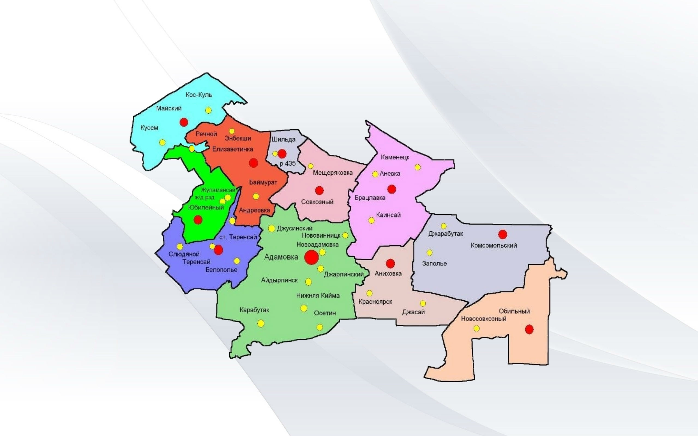
Административно-территориальное деление муниципального образования Адамовский район
с.4
Адамовский район расположен на востоке Оренбургской области в 440 км от областного центра. Район занимает площадь 630,0 тысяч гектар, что составляет 5 процентов от территории области. Наибольшая протяженность с севера на юг — 95 км, с запада на восток — 130 км.
Адамовский муниципальный район включает 11 муниципальных образований сельских поселений:
Адамовский и Шильдинский поссоветы; Аниховский, Брацлавский, Елизаветинский, Комсомольский, Майский, Обильновский, Совхозный, Теренсайский и Юбилейный сельсоветы.
Административный центр - посёлок Адамовка.
Численность населения на 1 января 2024 года составляет:
18 976 тыс. человек
Район граничит с Кваркенским, Новоорским, Домбаровским, Ясненским и Светлинским районами Оренбургской области и Костанайской областью республики Казахстан.

Slide 5
Основные показатели прогноза социально-экономического развития муниципального образования Адамовский район
с.5

Slide 6
Основные направления бюджетной и налоговой политики муниципального образования Адамовский район
с.6
БЮДЖЕТНАЯ ПОЛИТИКА
НАЛОГОВАЯ ПОЛИТИКА
Реализация задач, поставленных в указах Президента Российской Федерации
Сохранение социальной направленности бюджета
Повышение открытости и прозрачности бюджетного процесса
Обеспечение сбалансированности бюджета
Повышение эффективности бюджетных расходов
Повышения качества администрирования доходов районного бюджета
Анализ неналоговых платежей
Осуществление постоянного мониторинга поступления налогов, сборов и иных платежей в районный бюджет
Повышение эффективности использования муниципальной собственности
Сокращение недоимки по налогам и арендным платежам

Slide 7
Основные характеристики бюджета муниципального образования Адамовский район
с.7
тыс. рублей
ДОХОДЫ
2025- 952 606,8 тыс. рублей
РАСХОДЫ
2025- 952 606,8 тыс. рублей
Профицит/дефицит
2025-2027- 0,0 тыс. рублей
2027 – 904 886,4 тыс. рублей
2026 – 898 583,6 тыс. рублей
2026 – 898 583,6 тыс. рублей
2027 – 904 886,4 тыс. рублей

Slide 8
Налоговые и неналоговые доходы бюджета муниципального образования Адамовский район
с.8
(тыс. рублей)
Показатель | 2025 год | 2026 год | 2027 год
Налоговые и неналоговые доходы, в том числе: | 175 083,5 | 185 421,4 | 196 766,7
Налог на доходы физических лиц | 131 542,0 | 140 944,4 | 151 058,2
Налоги на совокупный доход | 26 940,0 | 27 705,5 | 28 767,0
Государственная пошлина | 6 863,0 | 6 863,0 | 6 863,0
Доходы от использования имущества, находящегося в государственной и муниципальной собственности | 8 910,0 | 9 070,0 | 9 230,0
Платежи при пользовании природными ресурсами | 116,5 | 116,5 | 116,5
Доходы от продажи материальных и нематериальных активов | 30,0 | 40,0 | 50,0
Штрафы, санкции, возмещение ущерба | 682,0 | 682,0 | 682,0

Slide 9
Безвозмездные поступления от других бюджетов
с.9
(тыс. рублей)
Показатель | 2025 год | 2026 год | 2027 год
Безвозмездные поступления от других бюджетов, в том числе: | 777 523,3 | 713 162,2 | 708 119,7
Дотации | 264 454,0 | 228 471,0 | 242 626,0
Субсидии | 33 881,5 | 24 188,6 | 24 197,0
Субвенции | 395 391,9 | 385 951,2 | 384 804,2
Иные межбюджетные трансферты | 83 795,9 | 74 551,4 | 56 492,5

Slide 10







Ведомственная структура расходов бюджета муниципального образования Адамовский район
с.10
Наименование ведомства | 2025 год | 2026 год | 2027 год
Администрация Адамовского района | 133 297,9 | 119 011,8 | 120 827,1
Совет депутатов муниципального образования Адамовский район (СД) | 300,0 | 300,0 | 300,0
Финансовый отдел администрации Адамовского района (ФО) | 127 935,0 | 103 361,9 | 103 050,5
Контрольная комиссия муниципального образования Адамовский район (КРК) | 1 362,5 | 1 039,2 | 1039,2
Отдел образования администрации муниципального образования Адамовский район (РОО) | 582 521,2 | 566 650,0 | 559 760,6
Отдел культуры администрации муниципального образования Адамовский район (ОК) | 107 190,2 | 97 945,7 | 98 014,0
Условно утвержденные расходы (УУР) |  | 10 350,0 | 21 970,0
Всего расходов | 952 606,8 | 898 583,6 | 904 886,4
(тыс. рублей)

Slide 11
Структура расходов бюджета по разделам и подразделам муниципального образования Адамовский район
с.11
(тыс. рублей)
Наименование | Рз | Пр | 2025 год | 2026 год | 2027 год
ОБЩЕГОСУДАРСТВЕННЫЕ ВОПРОСЫ | 01 |  | 87 056,9 | 84 604,2 | 86 705,1
Функционирование высшего должностного лица субъекта Российской Федерации и муниципального образования | 01 | 02 | 2 339,2 | 2 339,2 | 2 339,2
Функционирование законодательных (представительных) органов государственной власти и представительных органов муниципальных образований | 01 | 03 | 300,0 | 225,0 | 225,0
Функционирование Правительства Российской Федерации, высших исполнительных органов государственной власти субъектов Российской Федерации, местных администраций | 01 | 04 | 27 674,7 | 27 739,7 | 27 739,7
Судебная система | 01 | 05 | 1,5 | 49,0 | 0
Обеспечение деятельности финансовых, налоговых и таможенных органов и органов финансового (финансово-бюджетного) надзора | 01 | 06 | 13 174,3 | 12 540,3 | 12 755,7
Обеспечение проведения выборов и референдумов | 01 | 07 | 2 424,6 | 0 | 0
Резервные фонды | 01 | 11 | 1 000,0 | 1 000,0 | 2 000,0
Другие общегосударственные вопросы | 01 | 13 | 40 142,6 | 40 711,0 | 41 645,5
НАЦИОНАЛЬНАЯ БЕЗОПАСНОСТЬ И ПРАВООХРАНИТЕЛЬНАЯ ДЕЯТЕЛЬНОСТЬ | 03 |  | 6 493,6 | 6 521,6 | 6 521,6
Органы юстиции | 03 | 04 | 1 428,1 | 1 428,1 | 1 428,1
Гражданская оборона | 03 | 09 | 41,0 | 51,0 | 51,0
Защита населения и территории от чрезвычайных ситуаций природного и техногенного характера, пожарная безопасность | 03 | 10 | 4 964,5 | 4 982,5 | 4 982,5
Другие вопросы в области национальной безопасности и правоохранительной деятельности | 03 | 14 | 60,0 | 60,0 | 60,0
НАЦИОНАЛЬНАЯ ЭКОНОМИКА | 04 |  | 19 892,8 | 18 967,8 | 19 467,8
Сельское хозяйство и рыболовство | 04 | 05 | 9 717,4 | 10 092,4 | 10 092,4
Транспорт | 04 | 08 | 2 500,0 | 2 000,00 | 2 500,0
Другие вопросы в области национальной экономики | 04 | 12 | 7 675,4 | 6 875,4 | 6 875,4
ЖИЛИЩНО-КОММУНАЛЬНОЕ ХОЗЯЙСТВО | 05 |  | 3 050,0 | 2 999,4 | 2 999,4
Жилищное хозяйство | 05 | 01 | 3 050,0 | 2 999,4 | 2 999,4

Slide 12
Структура расходов бюджета по разделам и подразделам муниципального образования Адамовский район
с.12
продолжение таблицы
ОБРАЗОВАНИЕ | 07 |  | 559 356,9 | 541 885,2 | 534 995,8
Дошкольное образование | 07 | 01 | 125 218,3 | 122 718,3 | 122 718,3
Общее образование | 07 | 02 | 379 285,4 | 366 134,2 | 359 244,8
Дополнительное образование детей | 07 | 03 | 29 861,5 | 28 226,4 | 28 226,4
Профессиональная подготовка, переподготовка и повышение квалификации | 07 | 05 | 245,0 | 249,6 | 249,6
Молодежная политика | 07 | 07 | 580,0 | 610,0 | 610,0
Другие вопросы в области образования | 07 | 09 | 24 166,7 | 23 946,7 | 23 946,7
КУЛЬТУРА, КИНЕМАТОГРАФИЯ | 08 |  | 98 563,0 | 90 953,6 | 91 021,9
Культура | 08 | 01 | 59 070,4 | 56 729,4 | 56 729,4
Кинематография | 08 | 02 | 1 791,6 | 1 791,6 | 1 791,6
Другие вопросы в области культуры, кинематографии | 08 | 04 | 37 701,0 | 32 432,6 | 32 500,9
СОЦИАЛЬНАЯ ПОЛИТИКА | 10 |  | 58 631,3 | 58 631,3 | 58 631,3
Пенсионное обеспечение | 10 | 01 | 5 236,6 | 5 236,6 | 5 236,6
Социальное обеспечение населения | 10 | 03 | 180,0 | 180,0 | 180,0
Охрана семьи и детства | 10 | 04 | 53 214,7 | 53 214,7 | 53 214,7
ФИЗИЧЕСКАЯ КУЛЬТУРА И СПОРТ | 11 |  | 27 481,8 | 15 737,0 | 15 737,0
Массовый спорт | 11 | 02 | 12 132,9 | 930,0 | 930,0
Спорт высших достижений | 11 | 03 | 15 348,9 | 14 807,0 | 14 807,0
МЕЖБЮДЖЕТНЫЕ ТРАНСФЕРТЫ ОБЩЕГО ХАРАКТЕРА БЮДЖЕТАМ БЮДЖЕТНОЙ СИСТЕМЫ РОССИЙСКОЙ ФЕДЕРАЦИИ | 14 |  | 92 080,5 | 67 933,5 | 66 720,0
Дотации на выравнивание бюджетной обеспеченности субъектов Российской Федерации и муниципальных образований | 14 | 01 | 77 664,0 | 67 817,0 | 66 720,0
Иные дотации | 14 | 02 | 14 416,5 | 116,5 | 116,5
Условно утвержденные расходы |  |  | 0,0 | 10 350,0 | 21 970,0
ИТОГО РАСХОДОВ |  |  | 952 606,8 | 898 583,6 | 904 886,4

Slide 13

Расходы бюджета муниципального образования Адамовский район по целевым группам
с.13
Меры поддержки | Категории граждан | Численность получателей целевой группы (чел.) | Объем финансирования (тыс. рублей)
 |  |  | 2025 год | 2026 год | 2027 год
Выплаты денежных средств приемной семье | приемные родители | 97 | 8 572,2 | 8 572,2 | 8 572,2
Выплаты денежных средств опекуну на содержание ребенка, находящегося под опекой | опекуны (попечители) | 60 | 5 235,8 | 5 235,8 | 5 235,8
Компенсация части родительской платы | родители детей, посещающих до-школьные учреждения | 765 | 2 783,7 | 2 783,7 | 2 783,7
Доплата к пенсиям муниципальным служащим и лицам, замещавшим выборные муниципальные должности | муниципальные служащие (должности) | 17 | 5 236,6 | 5 236,6 | 5 236,6

Slide 14









Расходы бюджета муниципального образования Адамовский район в рамках муниципальных программ
с.14
(тыс. рублей)
Муниципальная программа |  | 2025 год | 2026 год | 2027 год
Муниципальная программа «Развитие системы образования Адамовского района» |  | 582 521,2 | 566 650,0 | 559 760,6
Муниципальная программа «Информатизация администрации муниципального образования Адамовский район» |  | 1 200,0 | 1 420,0 | 1 420,0
Муниципальная программа «Развитие физической культуры и спорта в Адамовском районе» |  | 27 481,8 | 15 737,0 | 15 737,0
Муниципальная программа «Развитие культуры Адамовского района» |  | 106 940,2 | 97 695,7 | 97 764,0
Муниципальная программа «Развитие системы градорегулирования муниципального образования Адамовский район» |  | 500,0 | 0,0 | 0,0
Муниципальная программа «Противодействие коррупции в муниципальном образовании Адамовский район» |  | 10,0 | 10,0 | 10,0
Муниципальная программа «Управление земельно-имущественным комплексом Адамовского района Оренбургской области» |  | 1 400,0 | 950,0 | 950,0
Муниципальная программа «Защита населения и территории муниципального образования Адамовский район Оренбургской области от чрезвычайных ситуаций, обеспечение пожарной безопасности и безопасности людей на водных объектах» |  | 5 055,5 | 5 083,5 | 5 083,5
Муниципальная программа «Развитие сельского хозяйства и регулирование рынков сельскохозяйственной продукции, сырья и продовольствия Адамовского района» |  | 9 717,4 | 10 092,4 | 10 092,4
Муниципальная программа «Реализация молодежной политики на территории муниципального образования Адамовский район Оренбургской области» |  | 7 826,8 | 7 856,8 | 7 856,8

Slide 15









Расходы бюджета муниципального образования Адамовский район в рамках муниципальных программ
с.15
продолжение таблицы
Муниципальная программа |  | 2025 год | 2026 год | 2027 год
Муниципальная программа «Комплексные меры противодействия злоупотреблению наркотиками и их незаконному обороту в Адамовском районе» |  | 65,0 | 65,0 | 65,0
Муниципальная программа «Повышение безопасности дорожного движения в Адамовском районе» |  | 45,0 | 45,0 | 45,0
Муниципальная программа «Обеспечение правопорядка на территории муниципального образования Адамовский район» |  | 90,0 | 90,0 | 90,0
Муниципальная программа «Развитие муниципальной службы в администрации Адамовского района» |  | 47 552,2 | 48 055,6 | 48 419,9
Муниципальная программа «Управление муниципальными финансами Адамовского района» |  | 127 935,0 | 103 361,9 | 103 050,5
Муниципальная программа «Гармонизация межэтнических и межконфессиональных отношений на территории муниципального образования Адамовский район» |  | 250,0 | 250,0 | 250,0
Муниципальная программа «Профилактика экстремизма на территории муниципального образования Адамовский район» |  | 20,0 | 20,0 | 20,0
Муниципальная программа «Обеспечение жильем отдельных категорий граждан, установленных законодательством Оренбургской области, на территории муниципального образования Адамовский район» |  | 16 070,8 | 16 070,8 | 16 070,8
Муниципальная программа «Экономическое развитие муниципального образования Адамовский район» |  | 8 142,5 | 7 742,5 | 8 242,5
Муниципальная программа «Укрепление общественного здоровья в муниципальном образовании Адамовский район» |  | 20,0 | 20,0 | 20,0
Муниципальная программа «Охрана окружающей среды Адамовского района Оренбургской области» |  | 116,5 | 116,5 | 116,5
ВСЕГО |  | 942 960,5 | 881 332,7 | 875 064,5

Slide 16
Сведения о отдельных целевых показателях муниципальных программ
с.16
МП «ОБАРАЗОВНИЕ»
Доля детей дошкольного возраста, получающих образование по программам дошкольного образования, %
2022 | 2023 | 2024 | 2025 | 2026 | 2027
72 | 74 | 75 | 75 | 75 | 75
МП «СЕЛЬСКОЕ ХОЗЯЙСТВО»
Индекс производства продукции сельского хозяйства в хозяйствах всех категорий (в сопоставимых ценах), процентов к предыдущему году.
2022 | 2023 | 2024 | 2025 | 2026 | 2027
104,41 | 104,83 | 103,42 | 101,07 | 101,07 | 101,07
МП «ФИЗИЧЕСКАЯ КУЛЬТУРА И СПОРТ»
Доля жителей Адамовского района систематически занимающихся физической культурой и спортом, в общей численности населения района, %
2022 | 2023 | 2024 | 2025 | 2026 | 2027
50,8 | 51,9 | 52,1 | 52,2 | 52,3 | 52,4
МП «КУЛЬТУРА»
Число культурно - досуговых мероприятий, концертов, спектаклей, фестивалей, конкурсов, выступлений, шт.
2022 | 2023 | 2024 | 2025 | 2026 | 2027
4496 | 3000 | 3000 | 3000 | 3000 | 3000
МП «МОЛОДЕЖНАЯ ПОЛИТИКА»
Доля молодых людей, участвующих в мероприятиях по формированию позитивного отношения к здоровому образу жизни, %
2022 | 2023 | 2024 | 2025 | 2026 | 2027
25 | 25 | 26,3 | 27,1 | 28,5 | 29,8
МП «ЭКОНОМИЧЕСКОЕ РАЗВИТИЕ»
Оборот розничной торговли на душу населения, тыс. рублей.
2022 | 2023 | 2024 | 2025 | 2026 | 2027
46,6 | 49,9 | 51,0 | 53,6 | 56,3 | 59,1
МП «ОБЕСПЕЧЕНИЕ ЖИЛЬЕМ ОТДЕЛЬНЫХ КАТЕГОРИЙ ГРАЖДАН»
Количество лиц из числа детей-сирот и детей, оставшихся без попечения родителей, обеспеченных жилыми помещениями, чел.
2022 | 2023 | 2024 | 2025 | 2026 | 2027
13 | 8 | 8 | 8 | 8 | 8
МП «МУНИЦИПАЛЬНАЯ СЛУЖБА»
Количество муниципальных служащих, прошедших повышение квалификации и переподготовку, чел.
2022 | 2023 | 2024 | 2025 | 2026 | 2027
8 | 15 | 15 | 15 | 15 | 15
МП «ЗЕМЛЕНЬНО ИМУЩЕСТВЕННЫЙ КОМПЛЕКС»
Администрирование неналоговых доходов от использования муниципального имущества, %
2022 | 2023 | 2024 | 2025 | 2026 | 2027
90 | 95 | 95 | 95 | 95 | 95

Slide 17
Сведения о отдельных целевых показателях муниципальных программ
с.17
МП «ИНФОРМАТИЗАЦИЯ»
Совершенствование информационно-технической инфраструктуры органов местного самоуправления, единиц
2022 | 2023 | 2024 | 2025 | 2026 | 2027
5 | 5 | 5 | 5 | 5 | 5
МП «ЗАЩИТА НАСЕЛЕНИЯ ОТ ЧС»
Уровень готовности сил и средств Адамовского звена ОТП РСЧС, %
2022 | 2023 | 2024 | 2025 | 2026 | 2027
67 | 68 | 70 | 72 | 74 | 76
МП «ПРОТИВОДЕЙСТВИЯ НАРКОТИКАМ»
Количество зарегистрированных преступлений и правонарушений в области оборота и употребления наркотических средств, штук
2022 | 2023 | 2024 | 2025 | 2026 | 2027
5 | 9 | 8 | 7 | 6 | 5
МП «БЕЗОПАСНОСТЬ ДОРОЖНОГО ДВИЖЕНИЯ»
Социальный риск (число лиц, погибших в ДТП), человек
2022 | 2023 | 2024 | 2025 | 2026 | 2027
3 | 14 | 12 | 10 | 8 | 6
МП «ОБЕСПЕЧЕНИЕ ПРАВОПОРЯДКА»
Криминальная пораженность (количество, совершенных преступлений), шт
2022 | 2023 | 2024 | 2025 | 2026 | 2027
208 | 344 | 325 | 288 | 264 | 244
МП «УПРАВЛЕНИЕ ФИНАНСАМИ»
Удельный вес расходов районного бюджета,формируемых программным методом, в общем объеме расходов районного бюджета,%
2022 | 2023 | 2024 | 2025 | 2026 | 2027
98,9 | 97,0 | 97,54 | 98,0 | 98,5 | 98,5
МП «ГАРМОНИЗАЦИЯ»
Количество жителей, принявших участие в этнокультурных, конфессиональных, просветительских и профилактических мероприятиях
2022 | 2023 | 2024 | 2025 | 2026 | 2027
2480 | 2480 | 2480 | 2480 | 2480 | 2480
МП «ПРОТИВОДЕЙТСВИЕ КОРРУПЦИИ»
Доля проведенных заседаний комиссии при главе муниципального образования Адамовский район Оренбургской области по противодействию коррупции, %
2022 | 2023 | 2024 | 2025 | 2026 | 2027
100 | 100 | 100 | 100 | 100 | 100
МП «УКРЕПЛЕНИЕ ЗДОРОВЬЯ»
Доля населения охваченного профилактическими мероприятиями, направленными на снижение инфекционных заболеваний, %
2022 | 2023 | 2024 | 2025 | 2026 | 2027
75 | 32 | 35 | 35 | 35 | 35

Slide 18
Межбюджетные трансферты муниципального образования Адамовский район
с.18
Межбюджетные трансферты, в том числе: | 2025 год | 2026 год | 2027 год
 | 92 080,5 | 67 933,5 | 66 836,5
Дотации бюджетам сельских поселений на выравнивание бюджетной обеспеченности | 77 664,0 | 67 817,0 | 66 720,0
Иные дотации бюджетам сельских поселений, в том числе: | 14 416,5 | 116,5 | 116,5
(тыс. рублей)

Slide 19
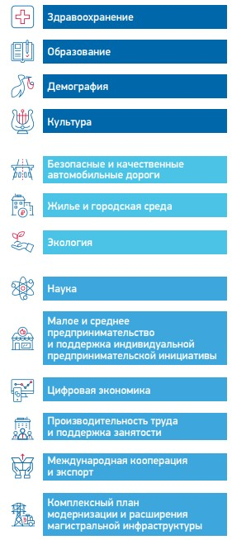
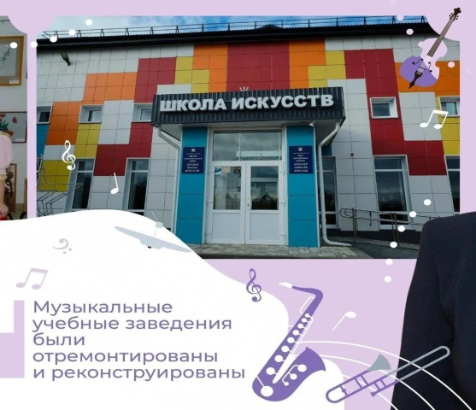
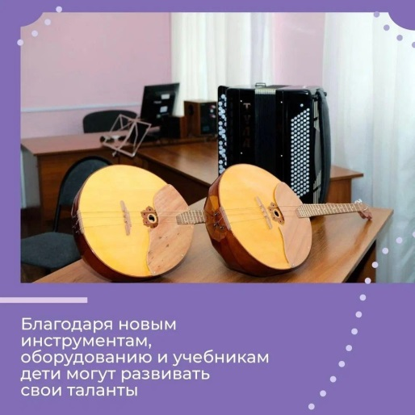
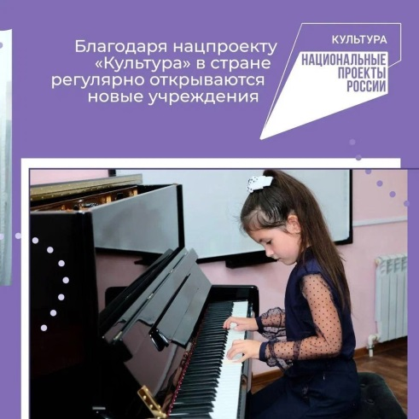
Сведения о реализации национальных (приоритетных) проектов
с.19
НАЦИОНАЛЬНЫЕ ПРОЕКТЫ
Национальный проект - «Культура»
Федеральный проект – «Культурная среда»
Мероприятия проекта
Поддержка отрасли культуры
Место реализации
п. Адамовка, ул. Пушкинская, 69
Объем финансирования
5 050,6 тыс. рублей в том числе:
Федеральный бюджет –900,0 млн. рублей
Местный бюджет – 50,6 млн
Областной бюджет – 4 100,0 млн. рублей

Slide 20


Долговая политика муниципального образования Адамовский район
с.20
Внутренние заимствования
Муниципальные заимствования администрацией муниципального образования Адамовский район не осуществляются.
Предоставление муниципальных гарантий муниципальным образованием Адамовский район не планируется
Муниципальные гарантии

Slide 21
Сведения об оценке объема предоставляемых налоговых льгот
с.21
Наименование ППО | Наименования налогов, по которым предусматриваются налоговые льготы | Сумма льгот (тыс. рублей)
 |  | 2025 год | 2026 год | 2027 год
Адамовский поссовет | Земельный налог с организаций | 2041,0 | 2041,0 | 2041,0
Аниховский сельсовет | Земельный налог с организаций | 211,0 | 211,0 | 211,0
Брацлавский сельсовет | Земельный налог с организаций | 340,0 | 340,0 | 340,0
Елизаветинский сельсовет | Земельный налог с организаций | 238,0 | 238,0 | 238,0
Комсомольский сельсовет | Земельный налог с организаций | 125,0 | 125,0 | 125,0
Майский сельсовет | Земельный налог с организаций | 108,0 | 108,0 | 108,0
Обильновский сельсовет | Земельный налог с организаций | 57,0 | 57,0 | 57,0
Совхозный сельсовет | Земельный налог с организаций | 165,0 | 165,0 | 165,0
Теренсайский сельсовет | Земельный налог с организаций | 287,0 | 287,0 | 287,0
Шильдинский поссовет | Земельный налог с организаций | 441,0 | 441,0 | 441,0
Юбилейный сельсовет | Земельный налог с организаций | 152,0 | 152,0 | 152,0

Slide 22
Информация о позиции муниципального образования Адамовский район в рейтингах открытости бюджетных данных, качества управления муниципальными финансами
с.22
Управление муниципальными финансами
В соответствии с постановлением правительства Оренбургской области от 15.02.2012 г. №414-п «Об утверждении методики проведения оценки качества управления муниципальными финансами и результативности мер по повышению эффективности бюджетных расходов городских округов и муниципальных районов» министерством финансов Оренбургской области ежегодно проводится оценка качества управления финансами. Оценка производится по 38 индикаторам.
По итогам оценки за 2023 год Адамовский район занял 16 место среди муниципальных образования (городских округов) Оренбургской области из 42 возможных.
Открытость бюджетных данных
В соответствии с постановлением правительства Оренбургской области от 05.12.2016 №915-п министерством финансов Оренбургской области составлен рейтинг городских округов и муниципальных районов Оренбургской области по уровню открытости бюджетных данных.
По итогам оценки за 2023 год Адамовский район занял 1 место и набрал 154 балла из 154 возможных баллов.

Slide 23







Контактная информация.
Почтовый адрес: 462830 Оренбургская область, Адамовский район, поселок Адамовка, улица 8 марта 11 А.
Телефон: +7 (35365) 2-17-36
Официальный сайт: https://adamfin.orb.ru/
Социальные сети: https://vk.com/club211208773
Адрес электронной почты: finadam@mail.orb.ru
График работы финансового отдела администрации МО Адамовский район:
понедельник-пятница с 9.00 до 17.00
обеденный перерыв с 13.00 до 14.00
выходные дни - суббота, воскресенье;
График личного приема граждан заместителя главы по финансово -экономическим вопросам - начальника финансового отдела:
понедельник-пятница с 9.00 до 17.00
обеденный перерыв с 13.00 до 14.00
выходные дни - суббота, воскресенье;
с.23

